Slide 1




Thành viên nhóm
NHÓM 3 (HKT)
Môn học : Quản lý dự án phần mềm
Đề tài: Quản lý học sinh trường THPT Lý Tự Trọng

Slide 2



Thành viên nhóm
Nguyễn Việt Hưng
Hoàng Minh Tâm
Đỗ Tuấn Kiệt
61133820
61133712
61131007

Slide 3

Phần 1
TỔNG QUAN DỰ ÁN
Phần 1: Tổng quan dự án
Phần 2: Cơ cấu nhân sự
Phần 3: Kế hoạch của dự án
Mục lục
Phần 4: Lịch biểu trên phần mềm MS Project
Phần 5: Kế hoạch quản lý rủi ro

Slide 4


Phần 1
TỔNG QUAN DỰ ÁN

Slide 5
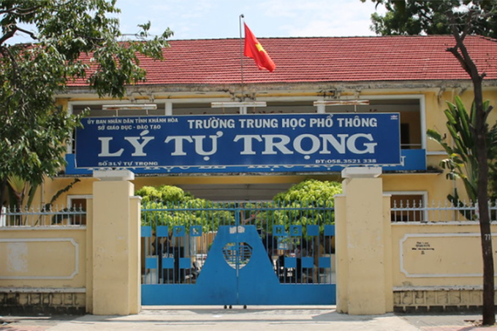

Phần 1: Giới thiệu dự án
Với xu thế thông tin hóa toàn cầu, việc số hóa công tác quản lý và điều hành đang là mô hình phát triển chung cho các hệ thống trường học hiện nay. Dự án xây dựng trang web quản lý học sinh được xây dựng và phát triển nhằm mục đích theo dõi, quản lý và phục vụ thầy, cô một cách tốt nhất.
Thời điểm hiện tại, Trường THPT Lý Tự Trọng đang tiến tới xây dựng hệ thống quản lý học sinh nhằm phục vụ cho giảng dạy, quản lý và học tập của học sinh, giáo viên.
Về phía khách hàng – Trường THPT Lý Tự Trọng, yêu cầu xây dựng một hệ thống quản lý học sinh. Các yêu cầu nghiệp vụ sẽ được Trường THPT Lý Tự Trọng cung cấp.

Slide 6

Phần 2: Cơ cấu nhân sự
Phạm vi dự án
Dự án xây dựng hệ thống tại máy chủ Trường THPT Lý Tự Trọng cho phép giáo viên quản lý học sinh, học sinh có thể xem điểm và thời khóa biểu thông qua giao diện web đã được đăng ký trước.
Phạm vi dữ liệu:
Dữ liệu về học sinh, điểm, lớp, môn học, khóa, thời khóa biểu.
Hệ thống quản lý giáo viên.
Công nghệ thực hiện:
JavaScript.
HTML, CSS, Boostrap.
PHP.
SQL Server.
Yêu cầu hệ thống:
Gần gũi và dễ dàng sử dụng đối với giáo viên và học sinh.
Dễ dàng quản lý các học sinh và giáo viên của trường.
Dễ dàng nâng cấp, bảo trì hệ thống.

Slide 7


Yêu cầu từ phía người dùng:
Hệ thống có chức năng đăng nhập khi người sử dụng truy cập.
Chức năng tìm kiếm học sinh, giáo viên.
Dễ dàng theo dõi điểm của học sinh.
An toàn thông tin, dữ liệu.
Phân quyền người sử dụng.
Chức năng thời khóa biểu.
Đơn vị thực hiện: Nhóm 3(HKT - QLDAPM 61.CNTT-1).
Ước lượng thời gian hoàn thành: Khoảng 1 tháng hơn.
Ngày bắt đầu: 28/09/2022.
Ngày kết thúc: 24/11/2022.
Tổng kinh phí cho dự án: 78.000.000 VNĐ

Slide 8
- Tên dự án: Xây dựng trang web quản lý điểm học sinh.
- Nhà tài trợ: Mr.Thành – Bùi Chí Thành
- Nhóm thực hiện: Nhóm 3(HKT - QLDAPM 61.CNTT-1).
- Quản lý dự án:
Hoàng Minh Tâm
Thành viên nhóm quản lý dự án:
Đỗ Tuấn Kiệt
Nguyễn Việt Hưng
Các chức năng chính của hệ thống:
Quản lý học sinh.
Quản lý giáo viên.
Quản lý khối.
Quản lý lớp học.
Quản lý điểm.
Tìm kiếm giáo viên, học sinh.

Slide 9
2. Đội phát triển dự án và vai trò của các thành viên
Nhóm phát triển dự án gồm có 3 thành viên
Hoàng Minh Tâm
Đỗ Tuấn Kiệt
Nguyễn Việt Hưng
Vai trò | Trách nhiệm | Thành viên
Quản lý dự án (Project Manager) | Người quyết định, đưa ra các vai trò tham gia, các tài nguyên cho dự án. | Hoàng Minh Tâm
Nhân viên phân tích nghiệp vụ (Bussiness Analyst) | Phân tích các yêu cầu nghiệp vụ dựa trên những yêu cầu của khách hàng sau đó mô tả lại cho giám đốc dự án. | Nguyễn Việt Hưng
Designer | Phân tích thiết kế, thực thi hệ thống. | Hoàng Minh Tâm Nguyễn Việt Hưng Đỗ Tuấn Kiệt
Kỹ thuật viên (Teachnical) | Triển khai hệ thống tới khách hàng, chịu trách nhiệm cài đặt hệ thống, hướng dẫn sử dụng. | Nguyễn Việt Hưng Đỗ Tuấn Kiệt
Developer | Xây dựng và phát triển trang web. | Tất cả thành viên

Slide 10
3. Kinh phí dự án
Kinh phí dự trù : 78.000.000 VND bao gồm:
Lương thành viên tham gia
Tiền thuê cơ sở vật chất
Các chi phí phát sinh
Dự trữ: 7%

Slide 11
Phần 3: Kế hoạch của dự án
1. Bảng phân rã công việc
0 Hệ thống quản lý điểm học sinh.
1 Giai đoạn khảo sát 2.1 Xác định yêu cầu 2.2 Kiểm tra yêu cầu
2 Giai đoạn phân tích 2.1 Tổng hợp yêu cầu 2.2 Lập bảng chi tiết công việc 2.3 Xây dựng UseCase 2.4 Lập kế hoạch thực hiện 2.5 Phân công công việc
3 Giai đoạn thiết kế 3.1 Bản thiết kế CSDL 3.2 Thiết kế web
4 Giai đoạn xây dựng 4.1 Xây dựng sơ đồ lớp 4.2 Xây dựng csdl 4.3 Xây dựng các chức năng trang web 4.4 Xây dựng trang web
5 Giai đoạn chạy thử 5.1 Kiểm tra 5.2 Sửa lỗi phát sinh 5.3 Cập nhật lại trang web
6 Giai đoạn chuyển giao 6.1 Viết tài liệu hướng dẫn 6.2 Bàn giao sản phầm 6.3 Báo cáo kết thúc dự án

Slide 12
2. Cấu trúc phân rã công việc (WBS)
Lập kế hoạch dự án làm công việc xác định các hoạt động cần thực hiện để hoàn thành dự án.
Xây dựng sơ đồ cấu trúc phân rã công việc WBS.
GD1: Giai đoạn khảo sát
▪ Xác định và kiểm tra yêu cầu.
▪ Báo cáo.
GD2: Giai đoạn phân tích
▪ Tổng hợp yêu cầu của nhà đầu tư của trường
▪ Lập bảng chi tiết công việc, xây dựng Usecase.
▪ Lập kế hoạch thực hiện dự án, thảo luận và thống nhất giải pháp, khối lượng công việc để xác định rõ nguồn lực kinh phí cần thiết cho dự án.
▪ Căn cứ trên kết quả khảo sát và thông tin do nhà đầu tư cung cấp thiết kế cấu trúc trang web cho trường.
▪ Dựa vào kế hoạch công việc phân công công việc cho các thành viên.
GD3: Giai đoạn thiết kế
▪ Tiến hành thiết kế các chức năng nghiệp vụ theo yêu cầu của nhà đầu tư.
▪ Thiết kế giao diện trang web cho hệ thống website của trường.
▪ Tham khảo những website khác để có thể thiết kế giao diện cho website thật đẹp.
▪ Tiến hành thiết kế các chức năng cần có của website.

Slide 13
GD4: Giai đoạn xây dựng
▪ Xây dựng cơ sở dữ liệu, lớp sơ đồ dựa trên quá trình phân tích và thiết kế.
▪ Lập trình cho các ứng dụng của trang web quản lý và website, soạn thảo nội dung dữ liệu, chỉnh sửa nội dung.
▪ Tổng hợp các chức năng hoàn thành và ghép lại thành một trang web hoàn chỉnh.
▪ Liên tục kiểm tra, chỉnh sửa, báo cáo kết quả thực hiện và tiến nghiệm thu nội bộ.
GD5: Giai đoạn chạy thử
▪ Tổng hợp nội dung, xây dựng hệ thống theo thiết kế đã bày ra.
▪ Đảm bảo website hoạt động tốt.
GD6: Giai đoạn chuyển giao
▪ Viết tài liệu hướng dẫn sử dụng trang web và mô phỏng sự hoạt động của website của trường học.
▪ Bàn giao sản phẩm cho khách hàng kèm bản hướng dẫn sử dụng (video, ghi chú).
▪ Đào tạo trực tiếp cách sử dụng trang web quản lý điểm học sinh và quản trị website cho giáo viên trường.
▪ Lấy chữ kí xác nhận từ nhà đầu tư về việc dự án hoàn thành đúng yêu cầu của nhà đầu tư.

Slide 14
3. Thời gian
Thời gian thực hiện dự án từ ngày 28/09/2022 đến 24/11/2022 ( giao động khoảng 1 tháng hơn ~ 58 ngày).
Thời gian thực hiện dự án có thể bị thay đổi do các lý do:
Năng lực hoạt động thực hiện dự án của thành viên trong nhóm không được như dự tính.
Trang thiết bị gặp trục trặc làm chậm tiến độ.
Nhà đầu tư đột ngột thay đổi yêu cầu dự án trong khả năng cho phép (nếu không trong khả năng thì yêu cầu thay đổi không được chấp nhận do tính đột ngột không thể đáp ứng được kịp thời).
Ước lượng dự tính thời gian do dự án nhỏ nên nếu có thay đổi cũng không quá lớn vào khoảng 5% (3 ngày).

Slide 15
4. Kinh phí
Tổng kinh phí dự trù : 78.000.000 VND. Trong đó bao gồm
Tiền công cho các thành viên trong nhóm.
Chi phí sinh hoạt.
Chi phí dự phòng 7%.
Dự án khá là nhỏ nhưng thời gian gấp rút nên mức độ sai số ước lượng khoảng 5% (74.100.000 VND – 81.900.000 VND).

Slide 16
5. Lập kế hoạch về quản lí tài nguyên
a. Chi phí nguyên vật liệu
Các hạng mục | Số lượng | Đơn giá | Thành tiền
Máy chủ CSDL | 1 | 15.000.000đ | 15.000.000đ
Tổng chi phí: | Tổng chi phí: | Tổng chi phí: | 15.000.000đ

Slide 17
b. Chi phí cơ sở vật chất
Các hạng mục | Số lượng | Đơn giá | Thời gian | Thành tiền
Tiền mạng | 1 | 220.000đ/tháng | ~ 2 tháng | 440.000đ
Dây mạng | 1 | 100.000đ |  | 100.000đ
Tổng chi phí: | Tổng chi phí: | Tổng chi phí: | Tổng chi phí: | 540.000đ

Slide 18
c. Bảng tính lương thành viên
Lương thành viên được tính theo đơn vị ngày với thời lượng 8h/ngày.
Năng lực thành viên trong nhóm có thể khác nhau nhưng do quy mô dự án khá là nhỏ và trong quá trình làm việc các thành viên sẽ giúp đỡ nhau để hoàn thành công việc nên mức lương của các thành viên trong nhóm là như nhau ngoại trừ quản lí dự án.
STT | Họ tên | Vị trí | Lương (VND/ngày)
1 | Hoàng Minh Tâm | Project Manager, Developer, Designer, Tester | 200.000đ/Ngày
2 | Nguyễn Việt Hưng | Developer, Designer, Tester | 100.000/đ/Ngày
3 | Đỗ Tuấn Kiệt | Developer, Designer, Tester | 100.000/đ/Ngày

Slide 19
d. Chi phí phát sinh
STT | Các hạng mục | Số lượng | Đơn giá | Thành tiền
1 | Chi phí đi lại và cài đặt dự án | 3 X1 buổi | 100.000đ/người/buổi | 300.000đ
2 | Chi phí liên lạc trao đổi với nhau | 3 | 300.000đ | 900.000đ
Tổng chi phí: | Tổng chi phí: | Tổng chi phí: | Tổng chi phí: | 1.200.000đ

Slide 20

e. Tổng chi chi phí cho dự án
STT | Các hạng mục | Thành tiền
1 | Chi phí nguyên vật liệu | 15.000.000đ
2 | Chi phí cơ sở vật chất | 544.000đ
3 | Chi phí trả lương cho các thành viên dự án | 25.000.000đ
4 | Chi phí phát sinh khác | 1.200.000đ
Tổng chi phí: | Tổng chi phí: | 41.744.000đ
Tổng chi chi phí cho dự án vẫn kiểm soát được trong ngưỡng cho phép

Slide 21
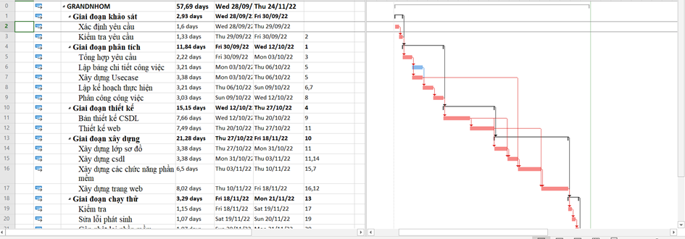
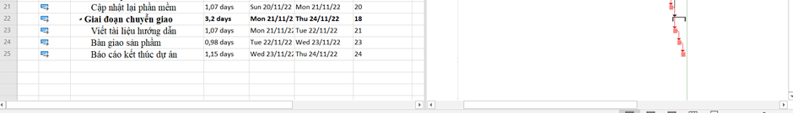
Phần 4: Lịch biểu trên phần mềm MS Project

Slide 22

Phần 5: Kế hoạch quản lý rủi ro
1. Các lĩnh vực xảy ra rủi ro
STT | Lĩnh vực xảy ra rủi ro
1 | Xác định yêu cầu
2 | Chất lượng dự án
3 | Chi phí dự án
4 | Cài đặt
5 | Lĩnh vực liên quan đến tiến trình
6 | Lĩnh vực liên quan đến con người
7 | Lĩnh vực liên quan đến công nghệ
8 | Các lĩnh vực khác

Slide 23
2. Phân tích mức độ rủi ro
Mã rủi ro | Số hiệu trong WBS | Sự kiện rủi ro | Người chịu trách nhiệm | Phạm vi ảnh hưởng (W/B/S) | Ngày ảnh hưởng của dự kiến | Xác suất rủi ro xuất hiện | Ảnh hưởng của rủi ro | Mức độ nghiêm trọng | Xếp hạng
1 | 1.0 | Người dùng thay đổi yêu cầu trong quá trình thực hiện dự án | Nhóm trưởng dự án | W/B | Từ giai đoạn đầu đến giai đoạn thiết kế | Trung bình | Cao | Cao | 2
2 |  | Hiểu chưa đầy đủ về yêu cầu của người dùng | Nhóm trưởng dự án | W/S |  | Trung bình | Rất cao | Rất cao | 3
3 |  | Yêu cầu của người dùng quá mức phức tạp | Nhóm trưởng dự án | S/W |  | Trung bình | Cao | Trung bình | 4
4 |  | Xung đột giữa người dùng và đội phát triển dự án | Nhóm trưởng dự án | W/S | Suốt quá trình thực hiện dự án | Trung bình | Cao | Cao | 5

Slide 24
5 |  | Ước lượng chi phí không phù hợp với ngân sách ( Thông thường là thiếu hụt ngân sách ) | Nhóm trưởng dự án | W |  | Trung bình | Cao | Cao | 6
6 |  | Hệ thống không thực hiện đúng các chức năng yêu cầu | Nhóm trưởng dự án | W/S |  | Trung bình | Rất cao | Cao | 7
7 |  | Tốc độ xử lý dữ liệu chậm | Kỹ sư đảm bảo chất lượng | W/S | Giai đoạn cài đặt đến kết thúc dự án | Trung bình | Dưới trung bình | Dưới trung bình | 8
8 |  | Trang web không tương thích với hệ thống | Lập trình viên | W/S | Giai đoạn cài đặt đến kết thúc dự án | Trung bình | Cao | Cao | 9
9 |  | Code có vấn đề dẫn đến phải chỉnh sửa cài đặt lại nhiều lần | Lập trình viên | W |  | Trung bình | Cao | Cao | 10

Slide 25

3. Kế hoạch phòng ngừa rủi ro
Một vài kế hoạch phòng ngừa rủi ro
Mã rủi ro | Chiến lược giảm nhẹ | Công việc cần làm | Người chịu trách nhiệm | Trạng thái thực hiện
1 | Làm giảm xác suất | Quan tâm tới người dùng | Nhà phân tích nghiệp vụ kinh doanh | Đang thực hiện
2 | Làm giảm xác suất | Thống nhất với người dùng ngay từ ban đầu | Nhà phân tích nghiệp vụ kinh doanh | Đã thực hiện
3 | Làm giảm xác suất | Thống nhất với người dùng ngay từ ban đầu | Nhà phân tích nghiệp vụ kinh doanh | Đã thực hiện
4 | Trách xảy ra rủi ro | Người đại diện cần điều phối tốt quan hệ giữa người dùng và nhóm phát triển | Nhóm trưởng dự án | Đang thực hiện
5 | Làm giảm xác suất | Sử dụng hợp lý các phương pháp ước lượng | Nhóm trưởng dự án | Đã thực hiện
6 | Làm giảm xác suất | Xác định rõ các chức năng theo yêu cầu của người dùng | Nhóm trưởng dự án | Đã thực hiện

